Slide 1
ערכי אמת בתחשיב היחסים
הצבות בנוסחאות

Slide 2
דוגמה: יחסי משפחה
נחזור לדוגמה האחרונה
ב"עולם" המתואר כאן הנוסחה φ היא אמת
תרגיל: לתת משמעות ליחסים והפונקציות ב M כך ש φ לא תהיה אמת.
קבוע המייצג את הדובר
x בת של y
אמא של x
x אמא של y
x אחות של y

Slide 3
הסימון :=
כפי שראינו, הסימן = הוא חלק מהא"ב של תחשיב היחסים. לכן, הוא עשוי להופיע בתוך נוסחה.
אם נרצה לכתוב ש φ היא הנוסחה אז הכתיבה עלולה להיות מבלבלת, כי לשני הַ = יש משמעויות שונות
לכן, נשתמש בסימן := במקום = מחוץ לנוסחאות.
הסימן := משמש במתמטיקה במובן של "מוגדר כְּ". למשל, φ מוגדר כַּנוסחה

Slide 4
ערך האמת של נוסחה
ערך האמת של נוסחה עשוי להיות תלוי במשמעות שנייחס ליחסים והפונקציות במילון.
דוגמה:
לפעמים הוא גם תלוי בערך של המשתנים:
דוגמה:
לפעמים ערך האמת הוא תכונה של הנוסחה ולא תלוי במשמעות שניתן ליחסים והפונקציות במילון
דוגמאות: במילון שבו וְ
ערך האמת תלוי רק בצורה של הנוסחה

Slide 5
קביעת ערך האמת של נוסחה
כאשר ערך האמת של נוסחה אינו תלוי במשמעות שמייחסים לאברים במילון, אז קל יחסית לקבוע מהו (נראה בהמשך)
כאשר ערך האמת של נוסחה תלוי במשמעות שמייחסים לאברים במילון, אז קביעת ערך האמת עשויה להיות מאוד קשה

Slide 6
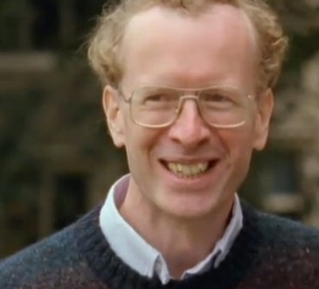
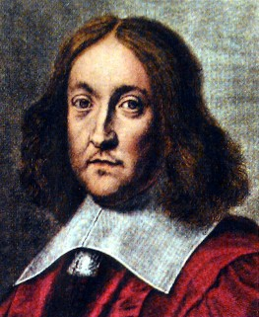
דוגמה מתורת המספרים
נתון המילון שבו וְ
נניח שה"עולם" שלנו הוא המספרים השלמים החיוביים.
נתונה הנוסחה:
מהו ערך האמת שלה בעולם שלנו?
x קטן מ y
הסכום של x ו y
הקבוע 3
x בחזקת y
הנוסחה מבטאת את ההשערה של פֶרמָה מ 1637, שכדי להוכיח אותה נדרשו 358 שנים (ההוכחה ע"י אנדרו וַוילְס ב 1995).

Slide 7
מופעים של משתנים
בעץ מבנה של נוסחה יש משתנים בשני מקומות:
צמוד לכמת
בעלים של העץ
הגדרה:
מופע של משתנה x בנוסחה φ היא כל הופעה של x בעלֶה של עץ המבנה של φ
מופעים של y

Slide 8
משתנים חופשיים ומשתנים קשורים, טווחים של כמתים
הגדרה:
מופע של משתנה x בנוסחה φ נקרא חופשי אם במסלול מהעלה שלו עד למעלה לא מופיע ∀x או ∃x
מופע שאינו חופשי נקרא קשור
הטווח של כמת ∀x או ∃x הוא כל תת-העץ שמתחתיו ללא תת-העצים של כמתים ∀x או ∃x חדשים.

Slide 9
מופעים וטווחים
מופעים חופשיים
מופעים קשורים
הטווח של ∀x
הטווח של ∃y

Slide 10
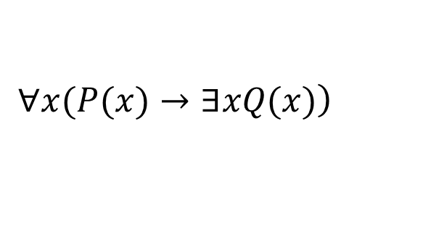
תרגילים
עבור הנוסחאות הבאות בנו את העץ שלהן וסמנו את הטווחים של כל הכמתים. לכל מופע של משתנה קבעו אם הוא חופשי או קשור.
$$\left.∀x(P(x)→∃xQ(x)\right)$$
$$\left.\left(\left.∀x(P(x)∧Q(x)\right)\right)→(¬P(x)∨Q(y)\right)$$

Slide 11
הצבות
משתנים הם מקום בו אנו יכולים להציב ערכים:
ערכים מתוך התחום שבו מדובר
עצמים אחרים.
כלומר, בעלה שיש בו משתנה אנו יכולים להציב את עץ המבנה של עצם.
הצבות נעשות רק במופעים חופשיים
כדי שנוסחה תישאר חוקית במשתנה חופשי ניתן להציב רק עצמים.

Slide 12
הצבה של עצם במשתנה חופשי
הגדרה:
בהינתן מילון M, נניח ש φ נוסחה, x משתנה וְ t עצם. נגדיר את ההצבה φ[t/x] בתור הנוסחה המתקבלת מהחלפת כל מופע חופשי של x ב t
דוגמה:
x חופשי
x קשור

Slide 13
דוגמאות נוספות

Slide 14
עץ המבנה של :
∀x
∧
→
S
P
Q
x
f
x
y
x
x

Slide 15
האם בכל הצבה יש היגיון?
נניח שמדובר במספרים הטבעיים והמשמעות של R(x,y) היא "x קטן מ y"
האם הפסוק φ הוא פסוק אמת (לכל x שנבחר)?
האם הפסוק φ[y/x] הוא פסוק אמת?
הבעיה: האובייקט שהצבנו הוא משתנה קשור, לכן משמעות הנוסחה השתנתה כתוצאה מההצבה.

Slide 16
אובייקט חופשי
הגדרה:
בהינתן מילון M, נניח ש φ נוסחה, x משתנה וְ t עצם. נאמר ש t חופשי עבור x ב φ אם אם t לא מכיל משתנים שהם קשורים במקום שבו x חופשי.
דוגמה:
חופשי עבור x ב φ
לא חופשי עבור x ב φ

Slide 17
הצבה מותרת
הגדרה:
אם האובייקט t חופשי עבור x ב φ נאמר שההצבה φ[t/x] היא הצבה מותרת.
כדי שפסוקים לא ישנו את ערך האמת שלהם כתוצאה מהצבה, נבצע רק הצבות מותרות.
דוגמה:
היא הצבה מותרת
אינה הצבה מותרת

